Slide 1
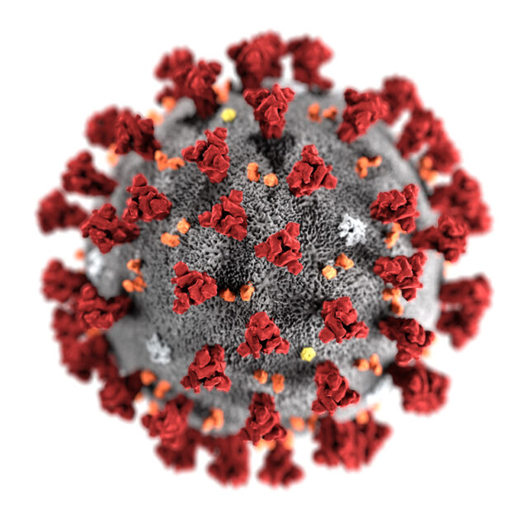
Dự đoán tình hình COVID-19 tại Việt Nam bằng mô hình SIR
Nhóm sinh viên thực hiện
19120374 – Vũ Công Thành
19120242 – Ngô Trường Huy
19120183 – Phạm Bá Cường

Slide 2
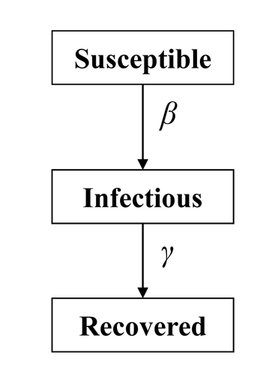
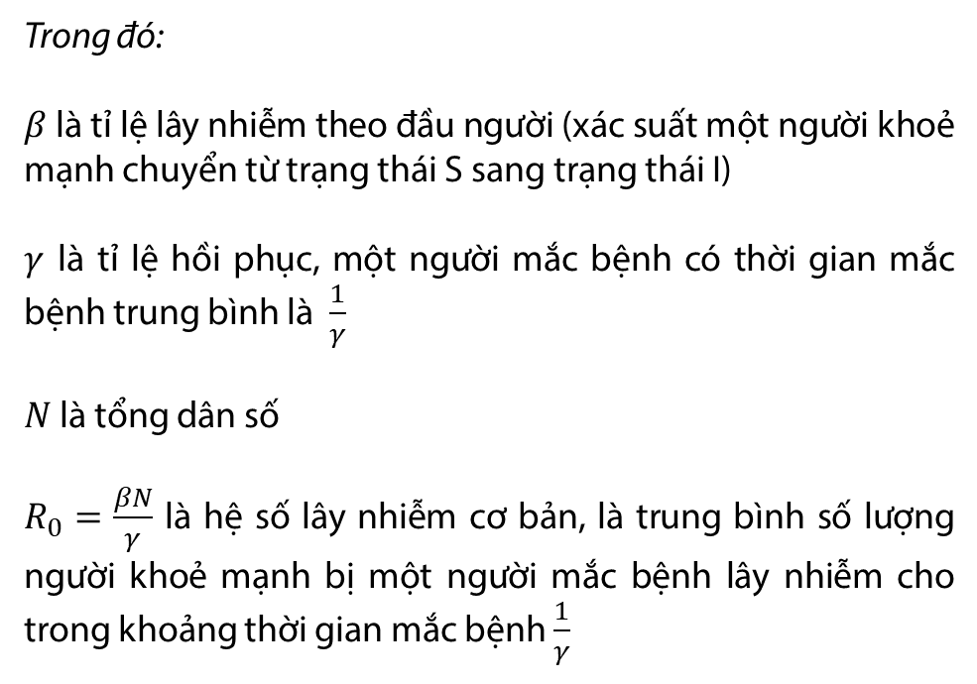
Mô hình SIR
SIR là một mô hình toán học cơ bản và kinh điển về dịch bệnh được giới thiệu trong bài báo từ 1927 của Kermack và McKendrick
Trong đó:
$β$ là tỉ lệ lây nhiễm theo đầu người (xác suất một người khoẻ mạnh chuyển từ trạng thái S sang trạng thái I)
$γ$ là tỉ lệ hồi phục, một người mắc bệnh có thời gian mắc bệnh trung bình là $\frac{1}{γ}$
$N$ là tổng dân số
$R_{0}=\frac{βN}{γ}$ là hệ số lây nhiễm cơ bản, là trung bình số lượng người khoẻ mạnh bị một người mắc bệnh lây nhiễm cho trong khoảng thời gian mắc bệnh $\frac{1}{γ}$
N

Slide 3
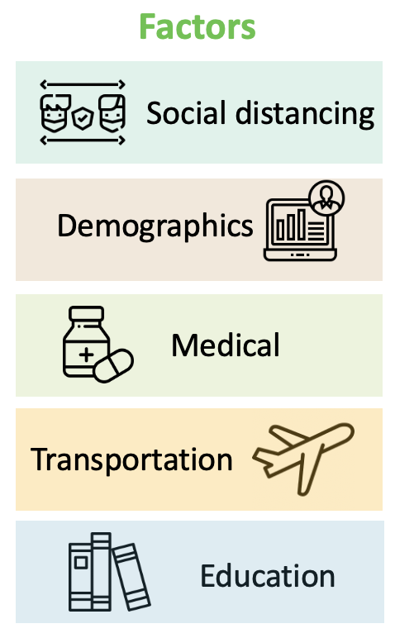
Các tác nhân ảnh hưởng đến việc lây lan dịch COVID-19
Giãn cách xã hội
Quy mô dân số
Biện pháp điều trị
Vaccine
Thuốc
Thói quen di chuyển
Ý thức chống lây lan dịch bệnh (đeo khẩu trang nơi công cộng, không dụi tay lên mắt mũi miệng khi vừa chạm vào vật ở nơi công cộng, không tụ tập đông người…)

Slide 4
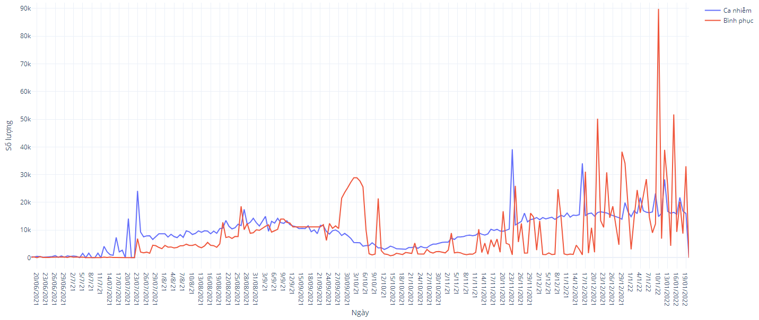
Tình hình dịch bệnh tại Việt Nam

Slide 5
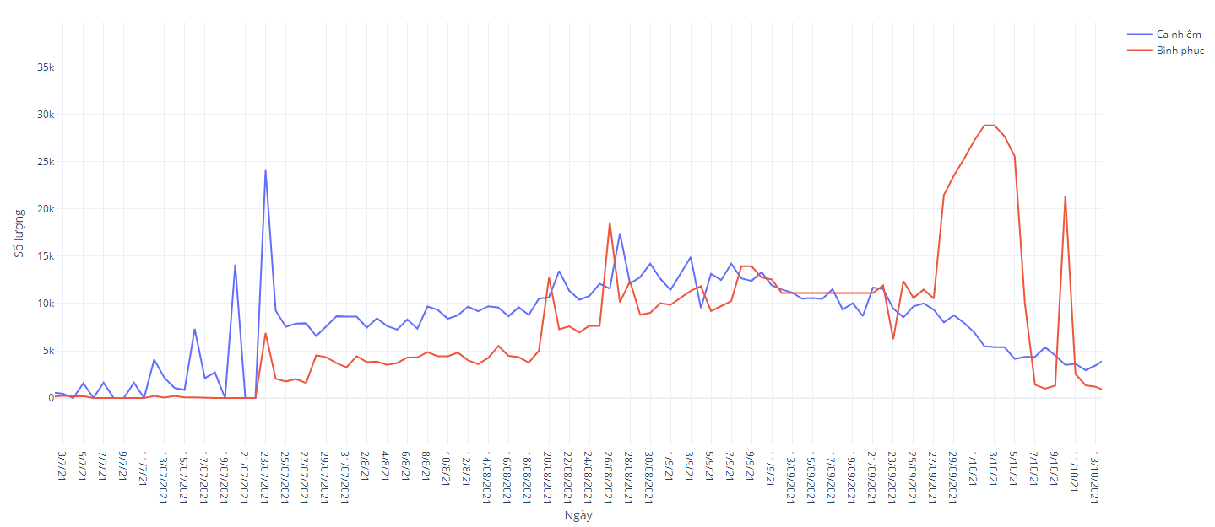
Đợt bùng phát dịch đầu tiên

Slide 6
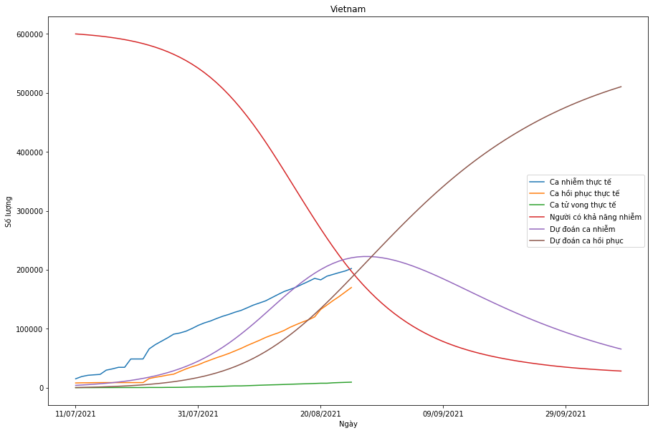
Ứng dụng SIR để dự đoán sự chuyển đổi trạng thái bệnh

Slide 7
Nhận xét về kết quả thu được
Mô hình được huấn luyện với dữ liệu thực tế trong khoảng thời gian từ ngày 11/07/2021 đến 25/08/2021
Mô hình có thể dự đoán tương đối xu hướng bùng phát, đỉnh dịch vào khoảng cuối tháng 8.
Dự đoán chưa tốt về số lượng ca mắc hoặc bình phục, còn chênh lệch nhiều so với dữ liệu thực tế

Slide 8
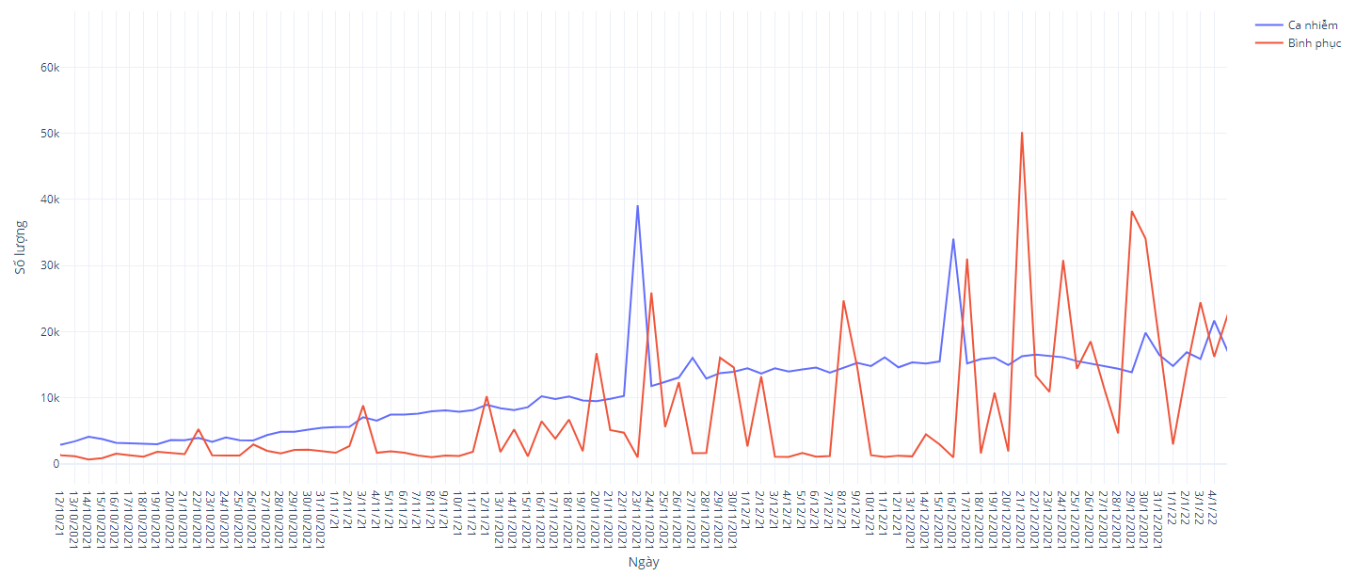
Đợt bùng phát dịch thứ hai

Slide 9
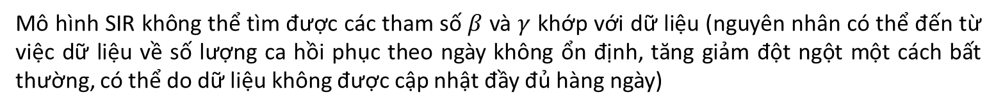
Đợt bùng phát dịch thứ hai
Mô hình SIR không thể tìm được các tham số $β$ và $γ$ khớp với dữ liệu (nguyên nhân có thể đến từ việc dữ liệu về số lượng ca hồi phục theo ngày không ổn định, tăng giảm đột ngột một cách bất thường, có thể do dữ liệu không được cập nhật đầy đủ hàng ngày)

Slide 10
Tổng kết
Mô hình SIR có thể không hoạt động đủ tốt đối với COVID-19 do tính chất của bệnh, người đã từng mắc COVID-19 vẫn có thể tái nhiễm sau khi hồi phục
Trong một số điều kiện nhất định, mô hình SIR vẫn có thể dự đoán được xu hướng bùng phát dịch, tuy nhiên còn tuỳ vào điều kiện và tác nhân của từng khu vực cụ thể mà mô hình này có thể hoạt động tốt hay không
Có thể sử dụng các mô hình phức tạp hơn như SEIR (có thêm trạng thái ủ bệnh) hoặc SIRS (người đã từng mắc bệnh không có khác thể hoặc chỉ có kháng thể tạm thời đối với bệnh) để có thể có được kết quả tốt hơn

Slide 11
Cảm ơn đã theo dõi

